Slide 1
Automatizirani sistem sušenja drveta
Profesor: Dr.sc. Lejla Banjanović-Mehmedović,vanr.prof | Studnti: Azur Jusić Fatima Alić Amar Degirmendžić

Slide 2
Opis projekta i ciljevi
Automatizirani sistem sušenja drveta ima za cilj razvoj sistema za kontrolu i automatizaciju procesa sušenja drveta u drvnoj industriji. Sušenje drveta je ključni korak u proizvodnom procesu koji utiče na kvalitet i performanse finalnih proizvoda od drveta, kao što su namještaj, građevinski materijali, ili druge drvne konstrukcije. Suština projekta je implementacija automatiziranog sistema koji će pratiti i kontrolisati ključne parametre procesa sušenja drveta kako bi se postigla optimalna vlažnost i kvalitet finalnog proizvoda. Za to će se koristiti senzori za praćenje temperature i vlažnosti vazduha i drveta , kao i sistem za kontrolu ventilacije i grijanja unutar sušare.
Konkretni ciljevi projekta uključuju:
Implementaciju senzora temperature i vlažnosti (poput DHT11 senzora) za praćenje uslova u sušari.
Razvoj sistema za kontrolu ventilatora i grijača unutar sušare radi precizne kontrole temperature i vlažnosti.
Integraciju mikrokontrolera (kao što je Raspberry Pi 4) za obradu podataka sa senzora i upravljanje sistema za kontrolu.
Implementaciju korisničkog interfejsa putem LCD displeja i tastature ( keypad-a) za podešavanje parametara sušenja i praćenje stanja sistema.
Testiranje i optimizaciju sistema kako bi se postigla efikasnost u sušenju drveta i kvalitet finalnog proizvoda.
Integracija releja pomoću kojeg kontrolisemo grijače, te step motora pomoću kojeg otvaramo i zatvaramo sušaru radi kontrole vazduha.

Slide 3
Korištene komponente
Komponente | Količina | Cijena
 | 1x | /
Raspberry PI 4 | 1x | 120 KM
DHT 11 senzor | 1x | 5 KM
 | 1x
Relej | 1x | 3 KM
Keypad | 1x | 3 KM
LCD display 16x2 | 1x | 10 KM
DC ventilator 12 V | 2x | 16 KM
Servo motor | 1x | 4KM
Grijači | 2x | /
N-kanalni MOSFET | 2x | 2KM
Maketa | / | 0 KM
Ukupno: |  | 160 KM

Slide 4
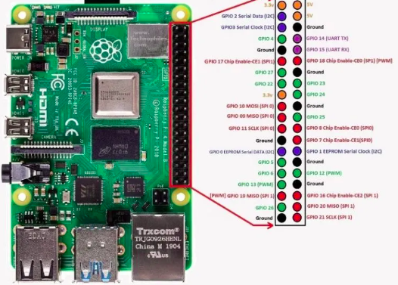
Raspberry Pi
Raspberry Pi je serija malih single-board računara (SBC). Raspberry Pi je naziv serije single-board računara koje je napravila Raspberry Pi Foundation, britanska dobrotvorna organizacija koja ima za cilj da edukuje ljude o računarstvu i omogući lakši pristup računarskom obrazovanju. Raspberry Pi je lansiran 2012. godine i od tada je objavljeno nekoliko iteracija i varijacija. Originalni Pi je imao jednojezgarni CPU od 700MHz i samo 256MB RAM-a, a najnoviji model ima četvorojezgarni CPU koji radi na preko 1,5GHz i 4GB RAM-a. Raspberry Pi 4 je 4. generacija glavne serije Raspberry Pi računara sa jednom pločom. Razvijen od strane Raspberry Pi Tradinga i objavljen 24. juna 2019., Pi 4 je došao sa mnogim poboljšanjima u odnosu na svog prethodnika; SoC je nadograđen na Broadcom BCM2711, dva od četiri USB porta Raspberry Pi-a su nadograđena na USB 3.0, a dodane su i opcije za RAM kapacitete veće od standarda od 1 GB za prethodnu Raspberry Pi 3 seriju.
Specifikacija
Broadcom BCM2711, Quad core Cortex-A72 (ARM v8) 64-bit SoC @ 1.8GHz
1GB, 2GB, 4GB ili 8GB LPDDR4-3200 SDRAM (zavisno od modela)
2.4 GHz and 5.0 GHz IEEE 802.11ac wireless, Bluetooth 5.0, BLE Gigabit Ethernet
2 USB 3.0 ports; 2 USB 2.0 ports.
Raspberry Pi standard 40 pin GPIO header (
2 × micro-HDMI® ports (up to 4kp60 supported)
2-lane MIPI DSI display port
2-lane MIPI CSI camera port
4-pole stereo audio and composite video port
H.265 (4kp60 decode), H264 (1080p60 decode, 1080p30 encode)
OpenGL ES 3.1, Vulkan 1.0
Micro-SD card slot for loading operating system and data storage
5V DC via USB-C connector (minimum 3A*)
5V DC via GPIO header (minimum 3A*)
Power over Ethernet (PoE) enabled (requires separate PoE HAT)
Operating temperature: 0 – 50 degrees C ambient

Slide 5
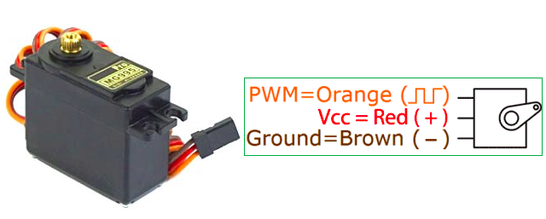
DC servo motor
Servo motor je vrsta motora koji se može rotirati s velikom preciznošću. Obično se ovaj tip motora sastoji od kontrolnog kola koje daje povratnu informaciju o trenutnoj poziciji osovine motora, ova povratna informacija omogućava rotaciju servo motora s velikom preciznošću. Položaj servo motora se određuje električnim impulsom, a njegovo kolo se postavlja pored motora.
Sastoji se iz tri dijela:
Kontrolisani uređaj
Izlazni senzor
Sistem povratnih informacija
Servo motor radi na principu PWM (Pulse width modulation), što znači da se njegov ugao rotacije kontroliše trajanjem primijenjenog impulsa na njegov kontrolni PIN. U osnovi servo motor se sastoji od DC motora koji je kontroliran promjenjivim otpornikom (potenciometrom) i nekim zupčanicima. Servo uređaji imaju tri žice koje izlaze iz njih, od kojih će dvije biti korištene za napajanje (pozitivna i negativna), a jedna će se koristiti za signal koji se šalje iz MCU-a.

Slide 6
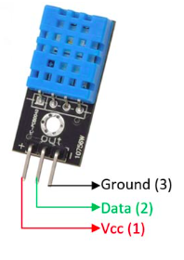
DHT11 senzor
DHT11 je često korišteni senzor temperature i vlage koji dolazi sa posebnim NTC-om za mjerenje temperature i 8-bitnim mikrokontrolerom za izlaz vrijednosti temperature i vlage kao serijskih podataka.
Specifikacije:
Radni napon: 3.5V do 5.5V
Radna struja: 0.3mA (mjerenje) 60uA (standby)
Izlaz: Serijski podaci
Opseg temperature: 0°C do 50°C
Opseg vlage: 20% do 90%
Rezolucija: Temperatura i vlažnost su oba 16-bitna
Točnost: ±1°C i ±1%

Slide 7
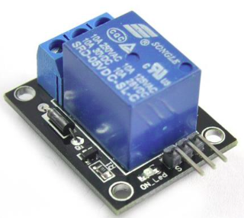
Relej
Relejni modul od 5 V je jednokanalni ili višekanalni relejni modul koji radi s niskom razinom okidačkog napona od 5 V DC. Ulazni napon može biti iz bilo kojeg mikrokontrolera ili logičkog čipa koji daje digitalni signal.
Normalni napon: 5V DC
Normalna struja: 70mA
Maksimalna struja opterećenja: 10A/250V AC, 10A/30V DC
Maksimalni napon prekidača: 250V AC, 30V DC
Vrijeme rada: ≤ 10ms
Vrijeme otpuštanja: ≤ 5ms
Pinout 5V relejnog modula sastoji se od priključaka na ulaznoj strani gdje prima signal okidača i izlazne strane gdje kontrolira opterećenje. Ulazna strana, kao što je prikazano na gornjem dijagramu strujnog kruga relejnog modula, ima 3 ili 4 priključka:
VCC – ovo je priključak za napajanje. Napaja 5 V DC modulu i obično je spojen na pozitivni priključak napajanja.
GND – ovo je uzemljenje. Spaja se na negativni terminal napajanja.
IN1, IN2 – ovo su ulazi na koje se primjenjuje signal okidača. IN1 je za jednokanalni relejni modul, dok je IN2 za dvokanalni relejni modul. IN (ulazni) pin je spojen na izlaz mikrokontrolera, senzora ili logičkog uređaja.
Izlazna strana relejnog modula ima tri veze:
NO (Normalno otvoren) – ovo je spoj opterećenja kada je relej uključen. Kada je relej isključen, NO održava otvorenu vezu s COM.
COM (uobičajeno) – Veza relejnog modula označena s "COM" je uobičajena veza za NO i NC (normalno zatvorene) pinove.
NC (Normalno zatvoreno) – ovo je priključak opterećenja. Spaja se na COM terminal prema zadanim postavkama ili kada je relej ISKLJUČEN.

Slide 8
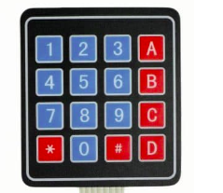
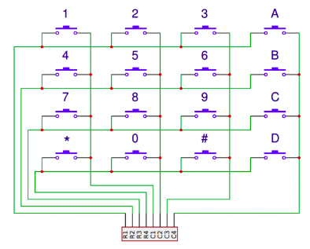
Keypad
Matrična tastatura 4×4 je ulazni uređaj, obično se koristi za pružanje ulazne vrijednosti u projektu. Ima ukupno 16 tipki, što znači da može pružiti 16 ulaznih vrijednosti. Najzanimljivije je što je koristi samo 8 GPIO pinova mikrokontrolera. Tipke na keypad-u raspoređeni su u redove i kolone. Keypad 3x4 ima 4 reda i 3 kolone, a keypad 4x4 ima 4 reda i 4 kolone .
Ispod svake tipke nalazi se membranski prekidač. Svaki prekidač u nizu povezan je s ostalim prekidačima u nizu vodljivim tragom ispod podloge. Svaki prekidač u koloni povezan je na isti način - jedna strana prekidača povezana je sa svim ostalim prekidačima u toj koloni vodljivim tragom. Pritiskom na tipku zatvara se prekidač između traga kolone i reda, dopuštajući protok struje između pina kolone i pina reda. Shema tipkovnice 4X4 prikazuje kako su redovi i stupci povezani:

Slide 9
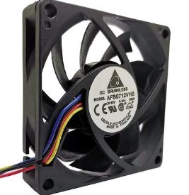
DC ventilator
Jednostavnim rječnikom, DC ventilator je ventilator za hlađenje koji pretvara električnu energiju u elektromagnetsku energiju putem istosmjernog napona i elektromagnetske indukcije, a zatim pretvara elektromagnetsku energiju u mehaničku energiju, te na kraju u kinetičku energiju, tako da se lopatice ventilatora okreću . DC ventilator se uglavnom sastoji od četiri dijela: rotor, stator, motor i vanjski okvir. kako slijedi:
1. Sastav istosmjernog motora: sastoji se od rotora s permanentnim magnetom, višestepenskog statora namota, senzora položaja i elektroničkog komutacijskog upravljačkog kola.
2. Sastav rotora: Sastoji se od ljuske motora, trajne magnetske trake, jezgre osovine i lopatica ventilatora.
3. Dio statora: emajlirana žica, plastificirani silikonski čelični lim, ležaj, detekcija Hallovog senzora, pogonska sklopna ploča i osovina.
Osnovne komponente DC ventilatora su stator i prijenos. Iz amperovog pravila desne ruke znamo da provodnik prolazi strujom i da se oko njega stvara magnetsko polje. Ako se ovaj provodnik postavi u drugo fiksno magnetsko polje, proizvest će privlačenje ili odbijanje, što će uzrokovati pomicanje objekta. Unutar lopatice ventilatora DC ventilatora pričvršćen je gumeni magnet ispunjen magnetizmom koji okružuje lim od silikonskog čelika, a dio jezgre osovine je namotan s dva seta zavojnica, a komponenta Hallovog senzora koristi se kao sinkroni uređaj za otkrivanje kontrolirati skup sklopova. Kolo čini da dva skupa zavojnica omotanih oko jezgre osovine rade naizmjenično, tako da silikonski čelični lim proizvodi različite magnetske polove, a ovaj magnetski pol i gumeni magnet stvaraju silu odbijanja. Kada je odbojna sila veća od statičkog trenja ventilatora, lopatice ventilatora će se okretati prirodno. Zahvaljujući signalu sinkronizacije koji daju komponente Hallovog senzora, lopatice ventilatora mogu nastaviti raditi, a smjer vrtnje određen je Flemingovim pravilom desne ruke. Ovo je princip rada DC ventilatora.

Slide 10
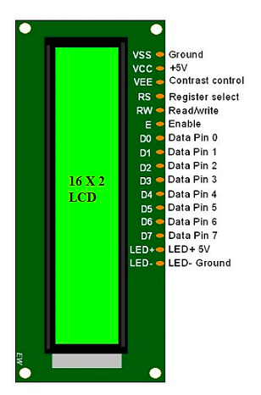
LCD 16x2
Izraz LCD označava tekući kristalni zaslon. To je jedna vrsta elektroničkog modula za prikaz koji se koristi u različitim aplikacijama poput različitih krugova i uređaja kao što su mobilni telefoni, kalkulatori, računala, televizori itd. Glavne prednosti korištenja ovog modula su niska cijena, jednostavno programiranje, animacije i nema ograničenja za prikazivanje prilagođenih znakova, posebnih znakova pa čak i animacija, itd.
LCD 16x2 sastoji se od 16 pinova prikazanih na sljedećoj slici:

Slide 11
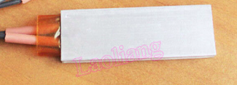
PTC grijač
PTC je akronim za pozitivan temperaturni koeficijent. Ovi grijači su grijaće ploče izrađene od keramičkih materijala. Istraživanja su pokazala da toplina proizvedena ovom tehnologijom energetski je učinkovita, snažna, stabilna i trajna, što je čini posebno primjenjivom u kompaktnim prostorima poput kućanskih aparata. PTC grijači rade u otvorenoj petlji (open-loop), što znači da im nije potrebna povratna kontrola niti vanjska dijagnostika. To ih čini mnogo sigurnijim jer postoji nizak rizik od pregrijavanja. Za uređaje koji zahtijevaju sigurno, jednolično i snažno grijanje, PTC grijači su pouzdana opcija.
PTC grijači izrađeni su od naprednih provodnih keramičkih materijala. Imaju pozitivnu promjenu otpora kada su izloženi povećanju temperature. Kako se element izlaže većoj toplini, keramika ograničava prolaz struje kroz komponentu. Suprotno tome, kad je izložen nižoj temperaturi, povećava se prolaz struje. To je način na koji PTC grijač može stvarati, održavati i samopraćenje topline. Istraživanja podupiru učinkovitost PTC tehnologija za grijanje u različitim aplikacijama. Izvrsno se pokazuju i omogućavaju proizvođačima aparata da odrede određene temperaturne granice unutar kojih grijač treba funkcionirati.
PTC grijači se u našem projektu korsite u kombinaciji sa relejom koji upravlja grijačima na način da ih pali i gasi po potrebi.

Slide 12
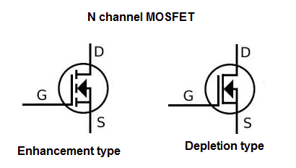
Mosfet
N-kanalni MOSFET je tip MOSFET-a u kojem se kanal MOSFET-a sastoji od većine elektrona kao nosilaca struje. Kada je MOSFET aktiviran i uključen, većina struje koja teče su elektroni koji se kreću kroz kanal. Postoje 2 tipa N-kanalnih MOSFET-ova, MOSFET-ovi obogaćenog 4tipai MOSFET-ovi tipa osiromašenja. Terminali GATE-a su napravljeni od P materijala. Ovisno o količini i vrsti napona (negativan ili pozitivan) određuje kako će tranzistor raditi da li se uključuje ili isključuje.
Uključivanje obogaćenog MOSFET-a
Da biste uključili MOSFET tipa N-Channel Enhancement, primijenite dovoljan pozitivan napon VDD na odvod tranzistora i dovoljan pozitivan napon na gejt tranzistora. Ovo će omogućiti struji da teče kroz kanal odvod-izvor. Dakle, sa dovoljnim pozitivnim naponom, VDD, i dovoljnim pozitivnim naponom primijenjenim na gejt, MOSFET tipa N-Channel Enhancement je potpuno funkcionalan i u 'ON' operaciji.
Isključivanje MOSFET-a
Da biste isključili N-kanalni MOSFET za poboljšanje, možete poduzeti 2 koraka. Možete ili prekinuti pozitivni napon prednapona, VDD, koji napaja odvod. Ili možete isključiti pozitivni napon koji ide do gejta tranzistora.

Slide 13
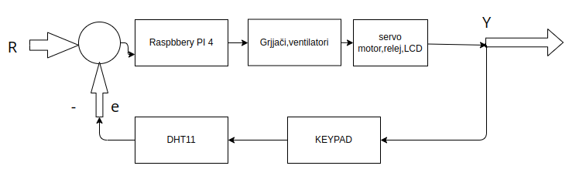
Algoritam upravljanja
Prvo je ručno potrebno unutar makete ubaciti drvo koje je potrebno osušiti. Na lcd displeju nam se prikaže poruka da ubacimo drvo tek kada odaberemo jednu od opcija za sušenje drveta. Nakon ubacivanja drveta u sušaru kreće proces sušenja koji se odvija u beskonačnoj petlji. DHT 11 senzor unutar makete zabilježi trenutnu temperaturu i vlažnost makete prije ubacivanja samog drveta. Te vrijednosti se pohrane u varijable kako bi se koristile za kasnije poređenje. DHT 11 senzor nakon ubacivanja drveta počinje da mjeri vlažnost i temperaturu samog drveta na način da je drvo pribijeno uz sam senzor. Kada je drvo ubačeno u zavisnosti od vlažnosti makete i vlažnosti samog drveta uključuju se grijači i ventilatori unutar makete kako bi se regulirala vlažnost drveta na neku optimalnu vrijednost. Grijači se aktiviraju pomoću releja kojeg upravlja Raspberi PI 4. Raspberi također upravlja i sa ostalim komponentama (ventilatorima, senzorom tepmperature, tastaturom, displejom,step motorom). Kada je drvo ubačeno aktivira se i servo motor koji zatvara maketu. Unutar beskonačne petlje uključuju se ili isključuju grijači, ventilatori, step motor u zavisnosti da li su temperatura i vlažnost drveta zadovoljavajući. Pomoću raspberi-a kontrolišemo i prilagođavamo brzinu samih ventilatora u maketi radi bržeg ili sporijeg sušenja. Kada vlažnost drveta poprimi neku optimalnu vrijednost tada će dio tog procesa krenuti ka zavšetku na način da se petlja završi te kreće proces u kojem se otvara i rashlađuje maketa, gase grijači. Rashlađivanje makete je određeno kratkim vremenskim periodom kako bi se ponovo stekli uslovi za sušenje sljedećeg drveta. Kada je proces završen lcd displej nas o tome obavijesti te kaže da drvo izvadimo. Imamo određeni vremenski period da drvo uklonimo iz makete. Nakon što je drvo uklonjeno na lcd displeju nam se ponovo nude opcije sušenja drveta kako bi ponovo mogli prstupiti procesu sušenja.

Slide 14
Algoritam upravljanja
Ulazi i izlazi:
Ulazi:
Senzor temperature i vlage DHT11 —- > mjeri temperaturu i vlažnost vazduha u okolini i vlažnost i temperaturu samog drveta.
Tasteri na tastaturi (keypad) —- >Koristi se za unos komandi ili vrijednosti u sistem.
Izlazi:
LCD displej —- > Prikazuje informacije o trenutnoj temperaturi i vlažnosti, kao i druge informacije koje želite prikazati korisniku.
DC ventilatori (12V) —- > Koriste se za kontrolu temperature unutar sistema.
PTC grijači —- > Koriste se za povećanje temperature unutar sistema.
Relej —- > Kontroliše napajanje PTC grijača u skladu sa potrebama sistema.
Servo motor —- > otvara i zatvara maketu.
Raspberry PI 4
Ulazi | Izlazi
DHT11 senzor temperature i vlažnosti | DC ventilator 12V x2 Grijač x2
Keypad | Servo motor,relej
 | LCD displej

Slide 15
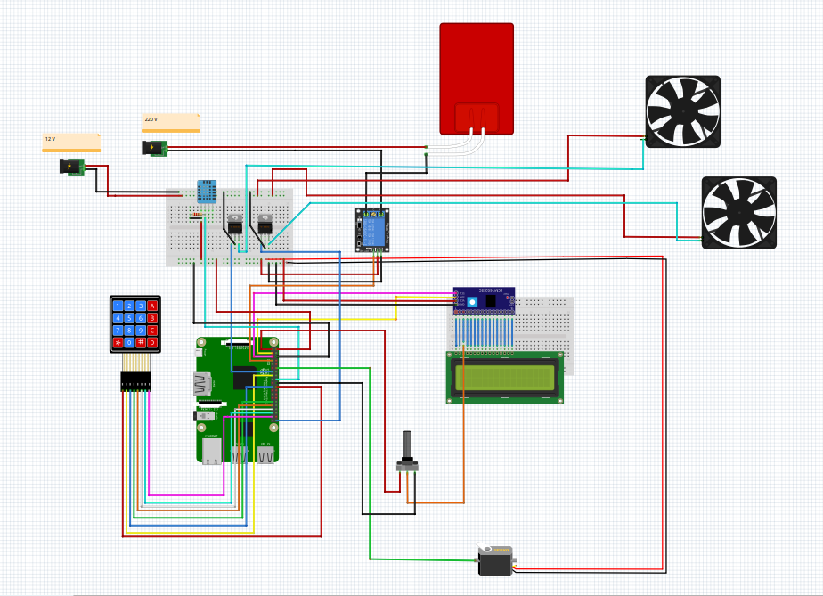
Algoritam upravljanja Šema povezivanja

Slide 16
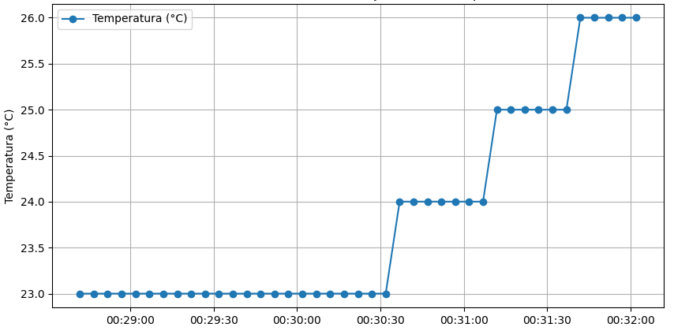
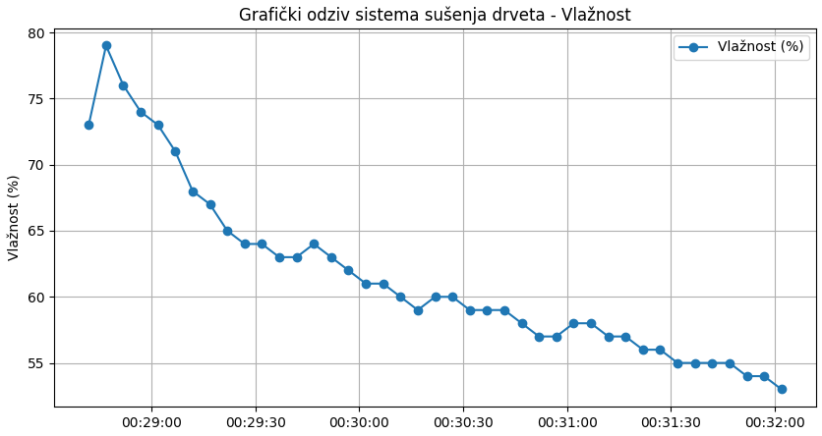
Algoritam upravljanja Grafički odziv
Sa grafičkog prikaza vidimo da će se povećanjem temperature u našoj maketi pomoću grijača i ventilatora koji raspršuju toplotu vlažnost drveta smanjivati tokom vremena. Kada drvo dosegne određenu vlažnost dobijamo obavijest na našem lcd displeju da je drvo suho. Zatim ponovo imamo mogućnost sušenja drugog drveta. Informacije o temperaturi i vlažnosti su prikupljene tokom samog procesa sušenja i isporučene u tekstualni fajl, zatim su te vrijednosti korištene u kodu ispod kako bi se dobio odziv.

Slide 17
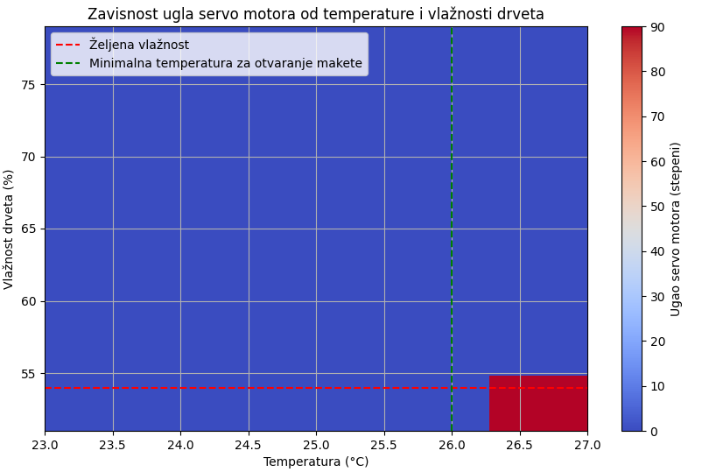
Odziv servo motora u zavisnosti od temperature i vlažnosti
Na ovom grafiku možemo vidjeti da će ugao servo motora biti 90 stepeni , to jeste da će maketa biti otvorena u slućaju kada je temperatura unutar makete veća od 26 stepeni i ako je vlažnost drveta manja od željene vlažnosti.

Slide 18
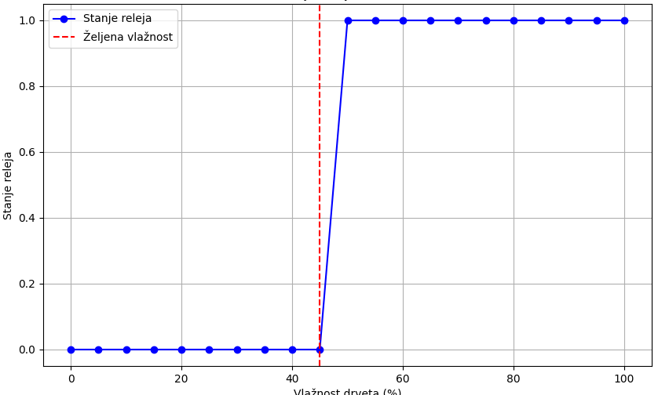
Odziv grijača u zavisnosti od vlažnosti drveta
Sa ovog grafika možemo zaključiti da će relej biti u stanju logičke jedinice (5V) u slućaju kada je vlažnost drveta veća od željene vlažnosti. Tada će grijači biti uključeni pomoću releja. U drugom slućaju grijači će biti iskljućeni a relej u stanju logičke nule.

Slide 19
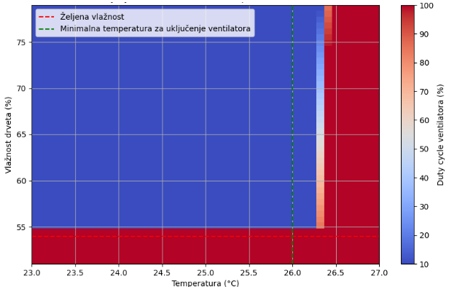
Odziv ventilatora u zavisnosti od temperature i vlage
Sa grafika možemo vidjeti ukoliko je vlažnost drveta manja ili jednaka željenoj vlažnosti da će brzina ventilatora biti 100% jer će tada krenuti proces hlađenja makete gdje će maketa biti otvorena, a ukoliko je vlažnost drveta veća od željene vrijednosti onda će brzina odnosno duty cycle ventilatora da se mijenja od 0 do 100 pri zatvorenoj maketi, to jeste povećavat će svoju brzinu u zavisnosti od temperature i vlažnosti.

Slide 20
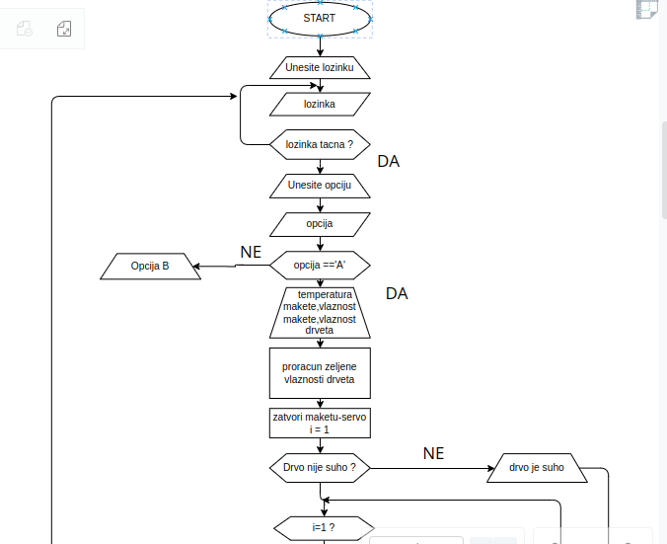
Blok dijagram 1

Slide 21
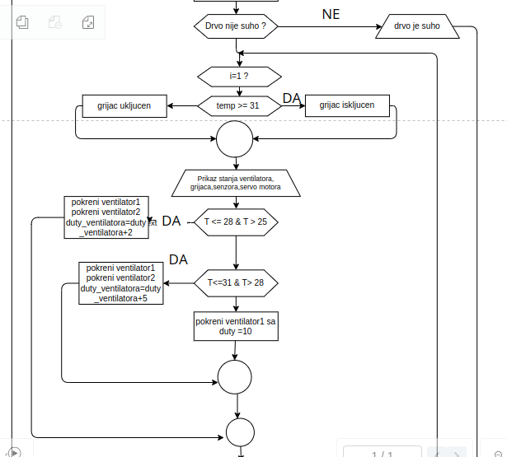
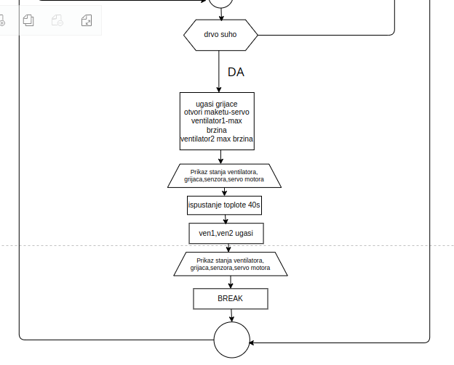
Blok dijagram 2

Slide 22
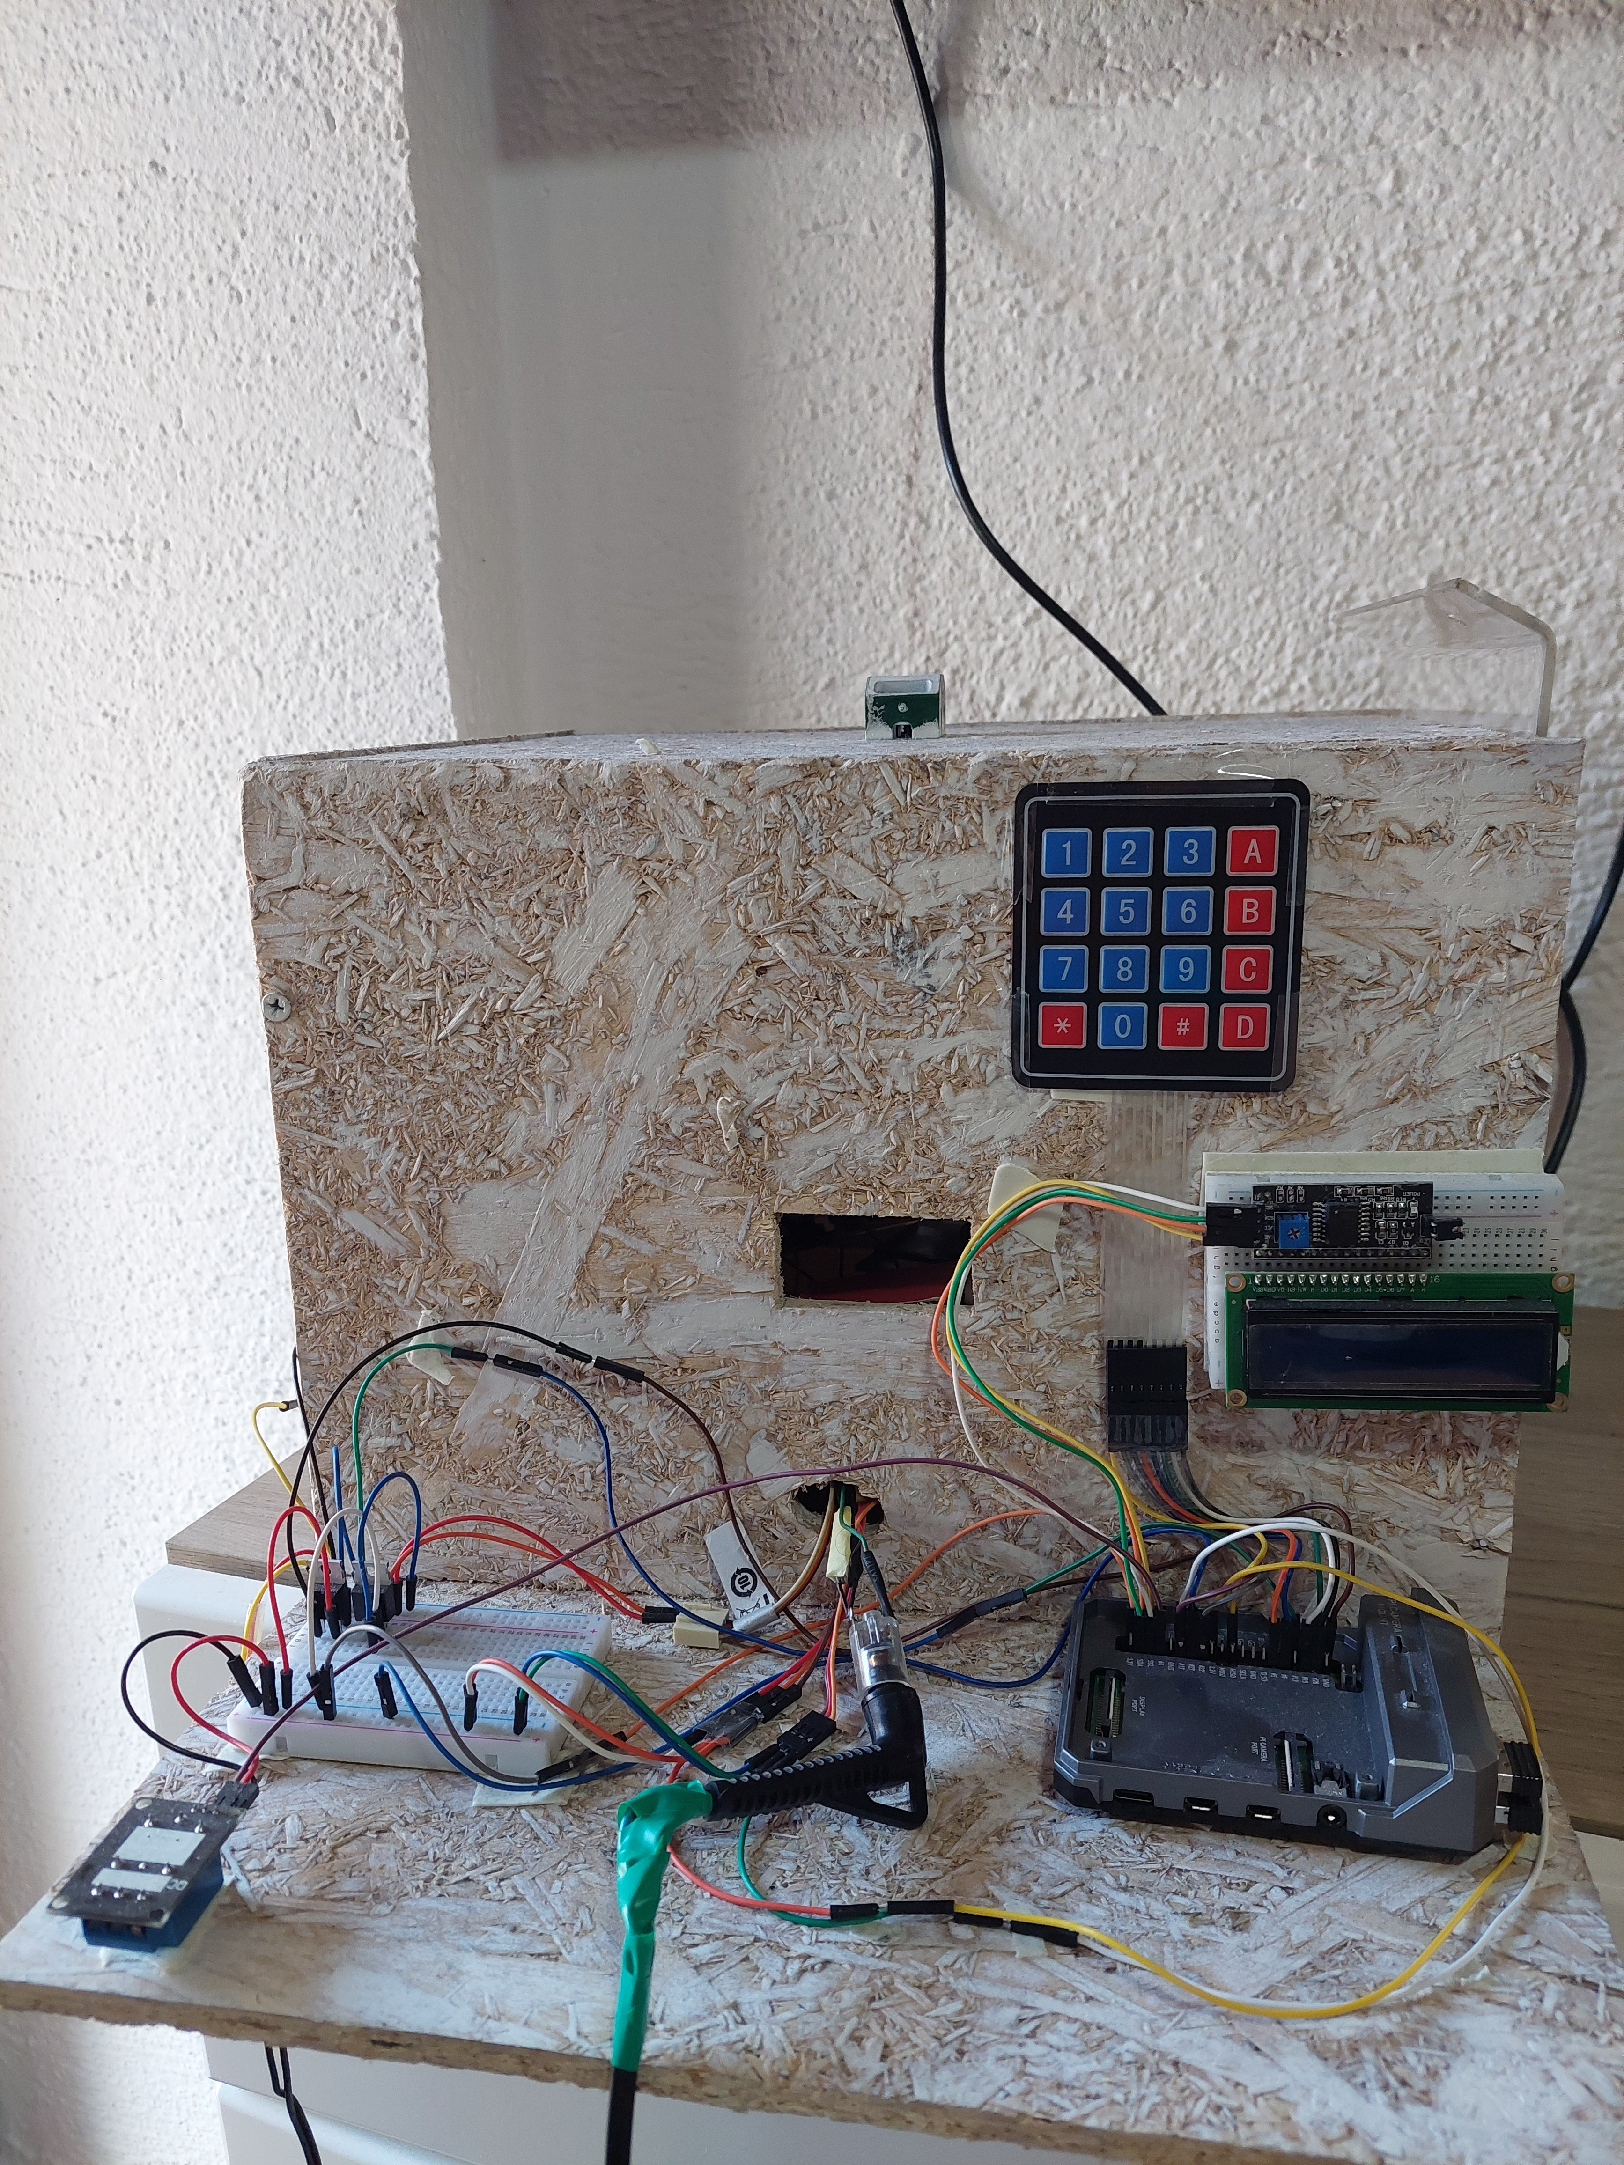
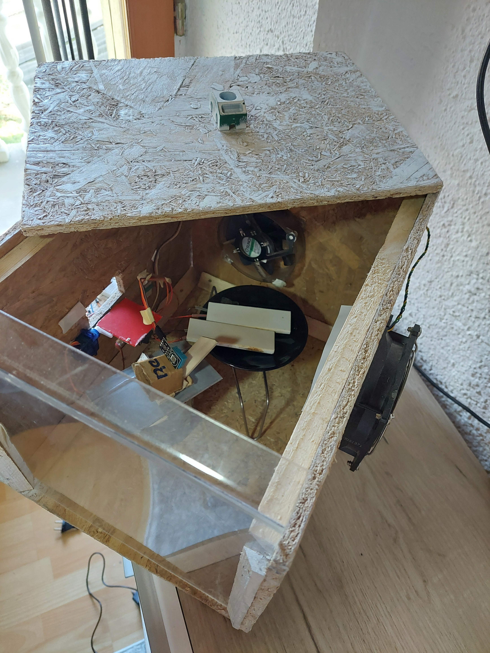
Slike makete

Slide 23
Zaključak
U suštini, projekat "automatizirani sistem sušenja drveta " pruža praktično rešenje za poboljšanje procesa sušenja drveta kroz pametnu tehnologiju. Integracija senzora temperature, mikrokontrolera, i korisničkog interfejsa omogućava efikasno praćenje i kontrolu uslova sušenja. Dodatak DC ventilatora i PTC grejača poboljšava preciznost sistema, čineći ga efikasnim i energetski štedljivim.Projekat pruža osnovu za modernizaciju tradicionalnih industrijskih procesa, omogućavajući daljinsko praćenje i prilagodljivost za različite primene. Iako nije revolucionaran izum, " Sušara Drveta" naglašava potencijal tehnologije u unapređenju svakodnevnih operacija i održivosti. U zaključku, ovaj projekat predstavlja korak ka efikasnijem korišćenju resursa u drvnoj industriji, s naglaskom na tehnološkim rešenjima koja mogu doneti realne prednosti u poboljšanju tradicionalnih procesa sušenja drveta.

Slide 24
Literatura
Predavanja iz predmeta „Projektovanje sistema na čipu“ dr.sc. Lejla Banjanović-Mehmedović, vanr.prof.
https://circuitdigest.com/article/servo-motor-working-and-basics
https://www.geya.net/5v-relay-module-how-it-works-and-application/
https://www.circuitbasics.com/how-to-set-up-a-keypad-on-an-arduino/
https://www.leipole.net/article/dc-fan-and-its-working-principle.html
http://www.pavouk.org/hw/fan/en_fan4wire.html
https://www.elprocus.com/lcd-16x2-pin-configuration-and-its-working/
https://en.wikipedia.org/wiki/Raspberry_Pi_4
http://www.learningaboutelectronics.com/Articles/N-Channel-MOSFETs
https://www.amazon.com/Matrix-Membrane-Switch-Keyboard-Arduino/dp/B07THCLGCZ/ref=as_li_ss_tl?dchild=1&keywords=arduino+4x4+keypad&qid=1594879483&sr=8-3&linkCode=ll1&tag=circbasi-20&linkId=1b716d684cdf99e20ad316478193b748&language=en_US

